Slide 1
Melhoria na Atenção ao Pré-Natal e Puerpério na Unidade de Saúde Jaqueline - Município de Içara/SC
UNIVERSIDADE FEDERAL DE PELOTAS UNIVERSIDADE ABERTA DO SUS
Departamento de Medicina Social Especialização em Saúde da Família
Viviane Serafim - Enfermeira
Orientadora: Luísa J. C. de Oliveira

Slide 2
introdução
O município de Içara, localizado no estado de Santa Catarina, possui aproximadamente 60 mil habitantes e está há 188 quilômetros de distância da capital, Florianópolis.
Possuí um hospital, CAPS, NASF, farmácia municipal, TFD, rede feminina de combate ao câncer, 19 equipes de ESFs.

Slide 3
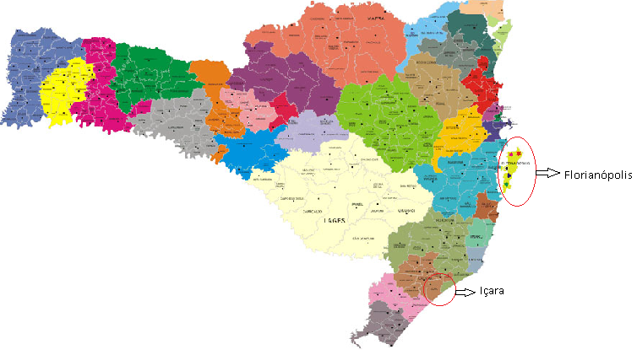
introdução

Slide 4
introdução
A população total da nossa área é de 3307 usuários, sendo 70% urbano e 30% rural.
Equipe da ESF: 01 médica, 01 enfermeira, 01 auxiliar de enfermagem e 01 técnico de enfermagem, 01 higienizador, 01 odontóloga e 01 auxiliar de saúde bucal e 06 agentes comunitárias.
Nossa unidade de saúde realizava o atendimento a gestante mas não era de forma humanizada, também não existia grupos de gestantes.

Slide 5
objetivo geral
Melhoria da atenção ao Pré-natal e Puerpério na unidade de saúde Jaqueline.

Slide 6
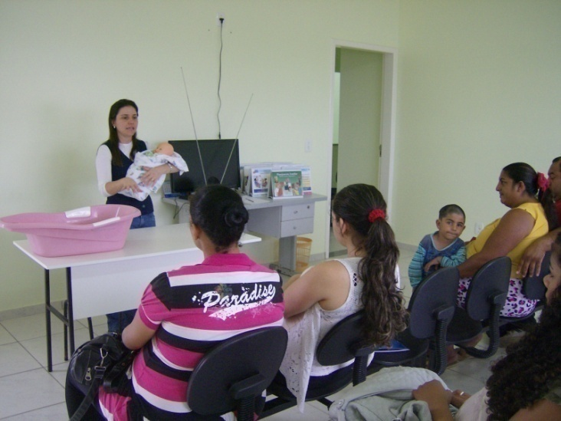
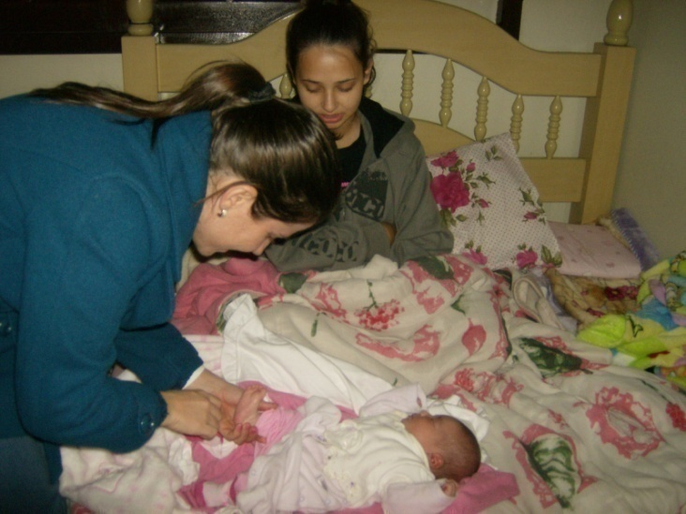
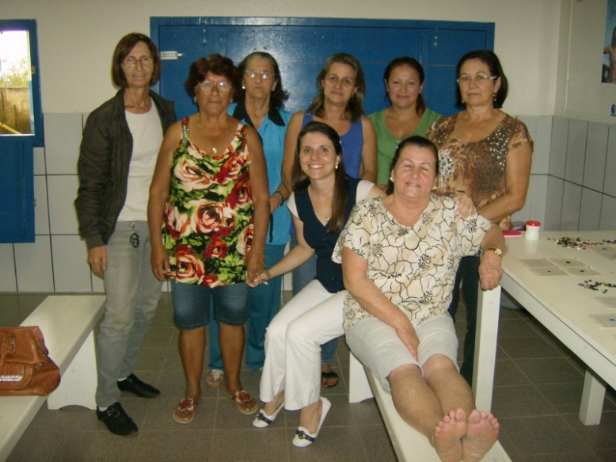
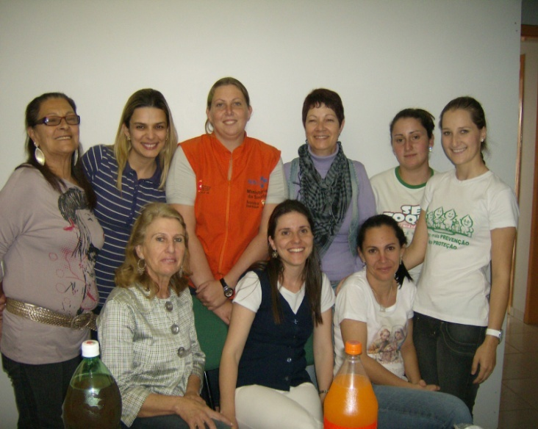
metodologia

Slide 7
metodologia
Verificar o cadastro das gestantes, acolhimento humanizado;
Atendimento a gestante na sexta-feira pela manhã;
Consulta médica e de enfermagem;
Exame citopatológico, de mamas e laboratorial;
Prescrição do ácido fólico e sulfato ferroso;
Vacinação;
Protocolo do município e do Ministério da Saúde, ficha de cadastro e acompanhamento;
Atendimento odontológico.

Slide 8
RESULTADOS
Objetivo 1. Ampliar a cobertura do pré-natal
Meta 01: Ampliar em 100% a cobertura das gestantes da área com pré-natal na Unidade Básica de Saúde (UBS).
Indicador 1: Cobertura do programa de pré-natal nas UBS.

Slide 9
RESULTADOS
Objetivo 2. Melhorar a adesão ao pré-natal
Meta 4: Recuperar 95% das gestantes faltosas às consultas de pré-natal.
Indicador 4: Proporção de captação de gestantes faltosas às consultas de pré-natal.
5
gestantes faltaram às consultas
5
Receberam busca ativa
100%
Busca às faltosas

Slide 10
RESULTADOS
Objetivo 3. Melhorar a qualidade da atenção ao pré-natal e puerpério realizado na Unidade
Meta 05: Capacitar 100% da equipe para a utilização de um protocolo de pré-natal.
Indicador 05: Proporção de profissionais da equipe capacitados para o programa de pré-natal.
13
Profissionais na equipe
13
Receberam capacitação
100%
Profissionais capacitados

Slide 11
RESULTADOS
Objetivo 3. Melhorar a qualidade da atenção ao pré-natal e puerpério realizado na Unidade
Meta 06: Realizar pelo menos um exame ginecológico por trimestre em 100% das gestantes durante o pré-natal.
Indicador 6: Proporção de gestantes com exame ginecológico em dia.

Slide 12
RESULTADOS
Objetivo 3. Melhorar a qualidade da atenção ao pré-natal e puerpério realizado na Unidade
Meta 07: Realizar pelo menos um exame de mamas em 100% das gestantes durante o pré-natal.
Indicador 07: Proporção de gestantes com exame das mamas em dia.

Slide 13
RESULTADOS
Objetivo 3. Melhorar a qualidade da atenção ao pré-natal e puerpério realizado na Unidade
Meta 08: Garantir a 100% das gestantes a prescrição de suplementação de sulfato ferroso e ácido fólico conforme protocolo.
Indicador 8.1: Proporção de gestantes com suplementação de sulfato ferroso conforme o protocolo.

Slide 14
RESULTADOS
Objetivo 3. Melhorar a qualidade da atenção ao pré-natal e puerpério realizado na Unidade
Meta 08: Garantir a 100% das gestantes a prescrição de suplementação de sulfato ferroso e ácido fólico conforme protocolo.
Indicador 8.2: Proporção de gestantes com suplementação de ácido fólico conforme o protocolo.

Slide 15
RESULTADOS
Objetivo 3. Melhorar a qualidade da atenção ao pré-natal e puerpério realizado na Unidade
Metas 9 a 16: Garantir a 100% das gestantes a solicitação de exames laboratoriais ( hem, PU, GLI, VDRL, HIV, HEPATITE B, TOXO, TIPAGEM SANGUÍNEA).
Indicador Exames: Proporção de gestantes com todos os exames laboratoriais preconizados na primeira consulta.

Slide 16
RESULTADOS
Objetivo 3. Melhorar a qualidade da atenção ao pré-natal e puerpério realizado na Unidade
Meta 18: Garantir que 100% das gestantes completem o esquema da vacina antitetânica.
Indicador 18: Proporção de gestantes com vacina antitetânica em dia.

Slide 17
RESULTADOS
Objetivo 3. Melhorar a qualidade da atenção ao pré-natal e puerpério realizado na Unidade
Meta 18: Garantir que 100% das gestantes completem o esquema da vacina para hepatite B.
Indicador 18: Proporção de gestantes com vacina para hepatite B em dia.

Slide 18
RESULTADOS
Objetivo 3. Melhorar a qualidade da atenção ao pré-natal e puerpério realizado na Unidade
Meta 20: Realizar avaliação de saúde bucal em 100% das gestantes durante o pré-natal.
Indicador 20: Proporção de gestantes com avaliação de saúde bucal.

Slide 19
RESULTADOS
Objetivo 3. Melhorar a qualidade da atenção ao pré-natal e puerpério realizado na Unidade
Meta 21: Realizar exame de puerpério em 100% das gestantes entre o 30º, e 42º dia do pós-parto.
Indicador 21: Proporção de gestantes com exame de puerpério entre o 30º e o 42º dia do pós-parto.

Slide 20
RESULTADOS
Objetivo 4. Melhorar registros das informações
Meta 23: Manter registro na ficha espelho de pré-natal/vacinação em 100% das gestantes.
Indicador 23: Proporção de gestantes com registro na ficha espelho de pré-natal sobre a vacinação.
Todas as gestantes tinham os registros das vacinas anotadas em seu acompanhamento de pré-natal

Slide 21
RESULTADOS
Objetivo 5. Mapear as gestantes de risco
Meta 24: Monitorar a realização de avaliação de risco gestacional em 100% das gestantes.
Indicador 24: Proporção de gestantes com avaliação de risco gestacional.

Slide 22
RESULTADOS
Objetivo 6. Realizar promoção da saúde
Meta 25: Garantir a 100% das gestantes orientações nutricional durante a gestação.
Indicador 25: Proporção de gestantes que receberam orientações nutricionais.

Slide 23
RESULTADOS
Objetivo 6. Realizar promoção da saúde
Meta 26: Promover o aleitamento materno junto a 100% das gestantes.
Indicador 26: Proporção de gestantes que receberam orientações quanto ao aleitamento materno.

Slide 24
RESULTADOS
Objetivo 6. Realizar promoção da saúde
Meta 27: Orientar 100% das gestantes sobre os cuidados com o recém-nascido (teste do pezinho, decúbito dorsal para dormir).
Indicador 27: Proporção de gestantes que receberam orientações sobre os cuidados com o recém-nascido.

Slide 25
RESULTADOS
Objetivo 6. Realizar promoção da saúde
Meta 28: Orientar 100% das gestantes sobre anticoncepção após o parto.
Indicador 28: Proporção de gestantes que receberam orientações quanto a anticoncepção após o parto.

Slide 26
RESULTADOS
Objetivo 6. Realizar promoção da saúde
Meta 29: Orientar 100% das gestantes sobre os riscos do tabagismo e do uso de álcool e drogas na gestação.
Indicador 29: Proporção de gestantes que receberam orientações quanto os riscos do tabagismo do álcool e drogas na gestação.

Slide 27
DISCUSSÃO
O presente trabalho foi muito relevante para a equipe, pois se tornou um diferencial da unidade.
Para o serviço foi muito bom, assim com o trabalho organizado conseguimos oferecer um atendimento de qualidade.
A comunidade quando bem informada, entende como funciona o serviço.

Slide 28
discussão
O trabalho já está bem incorporado a rotina da unidade de saúde e vai continuar acontecendo.
Vamos continuar realizando educação em saúde na recepção, nos grupos e na escola.
Conversamos com os gestores para que o projeto seja apresentado para as outras equipes de saúde do município, para que também adotem estas ações na rotina do pré-natal.

Slide 29
reflexão crítica
Todas as minhas expectativas iniciais foram alcançadas.
Com o trabalho eu pude crescer pois foram revisadas várias ações programáticas (idoso, hipertensos e diabéticos, etc) e assim tive outras idéias para melhorar o nosso trabalho.
O que mais aprendi foi que para um trabalho de qualidade precisamos sempre trabalhar unidos com a equipe em harmonia e dedicação.

Slide 30
Obrigado

